Slide 1
Изследване и моделиране на алгоритми в изкуствен интелект и тяхното приложение“, №НИХ – 462/2021.
Ръководител
гл. ас. д-р инж. Тодор Петков

Slide 2
Цел на проекта
Изследване и моделиране на методи и алгоритми от областта на изкуствения интелект, както и прилагане на средства за оценяване на неопределеността при възможност за вземане на решение.
За изпълнението на поставената цел трябва да бъдат разрешени следните задачи:
Обзор на съществуващи методи и алгоритми от областта на изкуствения интелект;
Формално описание на използваните технологии в областта на изкуствения интелект чрез конструиране на модели;
Реализация на алгоритми, използвани в изкуствения интелект;
Приложение на Интеркритериалния анализ като средство за вземане на решение на база многокритериален проблем

Slide 3
Списък на изследователския екип:
н.з н.с., име, презиме, фамилия | Основна месторабота | Подпис
1. доц. д-р Веселина Кунчева Бурева | Университет ”Проф. д-р А.Златаров”
2. доц. д-р Тодор Павлов Костадинов | Университет ”Проф. д-р А.Златаров”
3. доц. д-р Ивелина Миткова Вардева | Университет ”Проф. д-р А.Златаров”
4. гл.ас. д-р Тодор Петков Петков | Университет ”Проф. д-р А.Златаров”
5. гл. ас. д-р Ленко Янев Ербаканов | Университет ”Проф. д-р А.Златаров”
6. гл.ас. д-р Деян Георгиев Мавров | Университет ”Проф. д-р А.Златаров”
7. ас. д-р Станислав Константинов Попов | Университет ”Проф. д-р А.Златаров”
8. ас. д-р Пламена Добрева Йовчева | Университет ”Проф. д-р А.Златаров”
9. Иван Димитров Торлаков, докторант | Университет ”Проф. д-р А.Златаров”
10. Стела Димитрова Тодорова, докторант | Университет ”Проф. д-р А.Златаров”
11.Евгени Петромилов Нончев докторант | Университет ”Проф. д-р А.Златаров”
12. Габриела Тенчева Христова, студент, специалност СТ | Университет ”Проф. д-р А.Златаров”

Slide 4
Финансов Отчет за първата година
Университет "Проф.д-р Асен Златаров" Научно-изследователска и художествено творческа дейност Финансов отчет за първа година на договор НИХ - 462/2021
 | Изследване и моделиране на алгоритми в изкуствения интелект и тяхното приложение
 | Получени средства: 3500.00 лв Изразходени средства: 3481.67 лв Ръководител: гл.ас. д-р Тодор Петков Срок на договора: 2 години
№ по ред |  | Сума
1. Към перо "Дълготрайни материални активи" (над праг за същественост):
1.1 |  | 0,00
Общо : |  | 0,00
2. Към перо "Други материали и активи" :
2.1 | Робот JetBot – 3 броя+3 платки+3 захр. адаптер | 1530,00
2.2 | Evaluation KIT | 367,20
2.3 | Монитор | 738,00
2.4 | Карти памет с адаптер | 128,73
2.5 | Платки | 102,74
Общо : |  | 2866,67
3. Към перо "Програмни продукти и литература":
3.1 |  | 0,00
Общо : |  | 0,00

Slide 5
Финансов Отчет за първата година
4. Към перо "Външни услуги":
4.1 | Публикуване на статия | 200,00
Общо : |  | 200,00
5. Към перо "Такси правоучастия"
5.1 |  | 0,00
Общо: |  | 0,00
6. Към перо "Командировки":
6.1 | Командировка на членовете на екипа в страната | 0,00
Общо : |  | 0,00
7. Към перо "Заплащане на възнаграждения":
7.1 | Заплащане на членовете на екипа | 0,00
Общо : |  | 0,00
8. Към перо "Рецензенти":
8.1 | Заплащане на рецензенти по отчета | 65,00
Общо : |  | 65,00
9. Към перо "Административно/финансово-счетоводно обслужване":
9.1 | 10% от стойността на договора | 350,00
Общо : |  | 350,00
Общо извършени разходи по проекта: |  | 3481,67

Slide 6
Дейности по проекта
Реализирани са две публикации по проекта
Оценяне на модел на невронна мрежа с интуиционистки размити оценки, Notes on Intuitionistic Fuzzy Sets.
Програмна реализация и визуална симулация на k-menas клъстерен анализ, Аnnual of Assen Zlatarov University, Burgas Bulgaria, 2021, v. l

Slide 7
Дейности по проекта - Оценяне на модел на невронна мрежа с интуиционистки размити оценки
Многослойна невронна мрежа
Интуиционистки размити множества
A = {⟨x, µ_{A}(x),ν_{A}(x)⟩ | x∈E}.

Slide 8
Дейности по проекта - Оценяне на модел на невронна мрежа с интуиционистки размити оценки
Данни за трениране на НМ
ИР оценки
Структура на НМ

Slide 9
Дейности по проекта - Програмна реализация и визуална симулация на k-menas клъстерен анализ
Избират се произволни k-точки, които са началните центрове на клъстерите.
Всеки обект е свързан към най-близкия център на клъстера.
Центровете на клъстерите се преизчисляват според текущия им състав.
Ако критерият за спиране на алгоритъма не е изпълнен, се връща към стъпка 2).

Slide 10
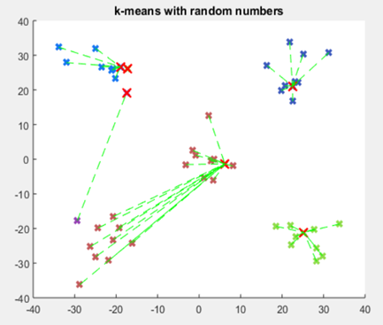
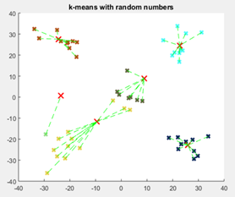
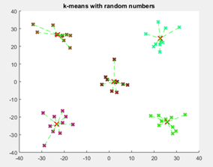
Дейности по проекта - Програмна реализация и визуална симулация на k-menas клъстерен анализ
Итерация 1
Итерация 2
Итерация 3

Slide 11
Благодаря за Вниманието!

